Slide 1

PROTEGE CADA TRANSACCIÓN. PROTEGE TU NEGOCIO.
Detección Inteligente de
Fraude Financiero
Una plataforma que aprende el comportamiento de tus clientes, detecta operaciones sospechosas en tiempo real y te muestra el riesgo en un dashboard que cualquier persona de tu equipo puede entender.
500K+
10%
~100%
Transacciones
analizadas
Tasa de fraude
identificada
Fraudes detectados
por el modelo final
Proyecto Final Talendig 1ra Cohorte - Carrera técnica en Data Science

Slide 2




EL PROBLEMA
El fraude financiero ya no es un riesgo lejano:
está pasando ahora, en cada canal.
Pérdidas económicas directas
Riesgo regulatorio
Cada transacción fraudulenta no detectada es dinero que sale de tu organización y rara vez se recupera.
Los entes reguladores exigen controles antifraude. No tenerlos —o tenerlos débiles— expone a sanciones.
Pérdida de confianza
Costos de investigar a ciegas
Un cliente que sufre fraude y siente que 'nadie lo vio venir' es un cliente que se va, y que lo cuenta.
Sin herramientas, los equipos de cumplimiento revisan manualmente miles de operaciones para encontrar unas pocas.
2

Slide 3



LA SOLUCIÓN
Una plataforma que vigila cada transacción
y avisa antes de que el fraude haga daño.
1. Organiza los datos
Limpia y estructura la información transaccional de tus clientes.
Es un sistema que combina Ciencia de Datos, Inteligencia Artificial y visualización ejecutiva en un solo flujo: analiza el comportamiento histórico de cada cliente, identifica qué se sale de lo normal, y traduce todo eso en un mapa de riesgo claro para tu equipo.
2. Aprende el comportamiento
Detecta qué es 'normal' para cada cliente y qué se desvía de eso.
3. Muestra el riesgo
Entrega un panel visual con el nivel de riesgo de cada operación.
3

Slide 4


CÓMO FUNCIONA
Pensemos en dos vigilantes trabajando juntos
Cada uno detecta el fraude de una forma distinta — y juntos son más fuertes que cualquiera por separado.
El Vigilante Curioso
El Vigilante Experto
Aprende sin que nadie le diga qué es fraude
Aprende de miles de casos confirmados
Observa miles de transacciones y aprende solo qué comportamientos son 'normales'. Cuando algo se sale demasiado del patrón —un monto inusual, un horario raro, un canal que el cliente nunca usa— levanta la mano.
Estudia un historial de transacciones ya marcadas como fraude o legítimas, y aprende exactamente qué combinación de factores delata un fraude. Con esa experiencia, evalúa cada nueva transacción.
Ideal para detectar fraudes nuevos, nunca vistos antes.
Ideal para detectar fraudes con patrones conocidos, con altísima precisión.
4

Slide 5
RESULTADOS
Lo que esto significa para tu negocio,
en números simples
500,000
50,000
$326,139 MM
transacciones analizadas
en la prueba del sistema
transacciones fraudulentas
identificadas (10% del total)
en monto fraudulento
sujeto a investigación
¿Qué tan bien detecta el fraude?
El modelo más avanzado del sistema detectó prácticamente el 100% de los fraudes reales en la prueba — con muy pocas falsas alarmas. Esto significa menos pérdidas, menos horas de revisión manual, y clientes mejor protegidos.
5

Slide 6


HALLAZGOS CLAVE
Ya sabemos dónde mirar primero
El análisis identificó patrones concretos que tu equipo puede usar desde el primer día.
Canales digitales bajo la lupa
Las transferencias, el punto crítico
Las operaciones por web, app y agentes externos concentran la mayor proporción de fraude — los canales con menor fricción son los más vulnerables.
Las transferencias cuenta a cuenta presentan la mayor incidencia de fraude entre todos los productos financieros.
El riesgo se ve venir
Los montos extremos importan
Los indicadores de riesgo del cliente muestran una relación clara con el fraude — confirmando que el comportamiento histórico es una señal poderosa.
Las operaciones fraudulentas se concentran en los extremos: montos mucho más altos o más bajos de lo habitual para ese cliente.
6

Slide 7
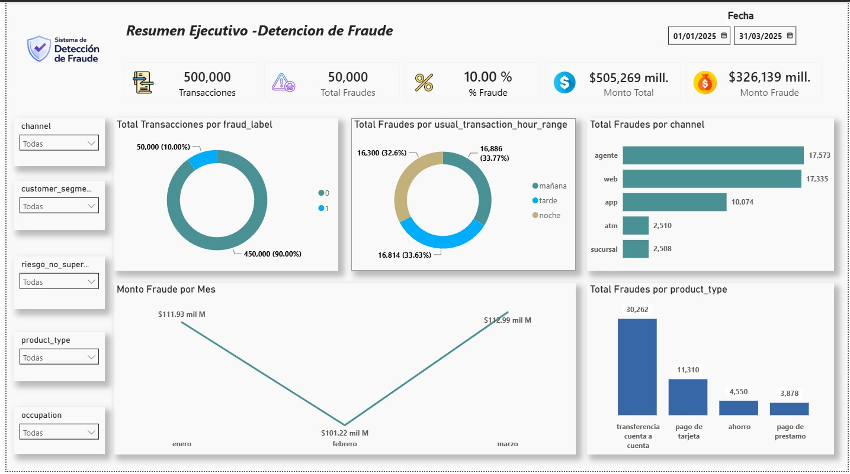
EL ENTREGABLE
Todo esto, en un panel que tu equipo entiende de un vistazo
Riesgo por Canal
7

Slide 8
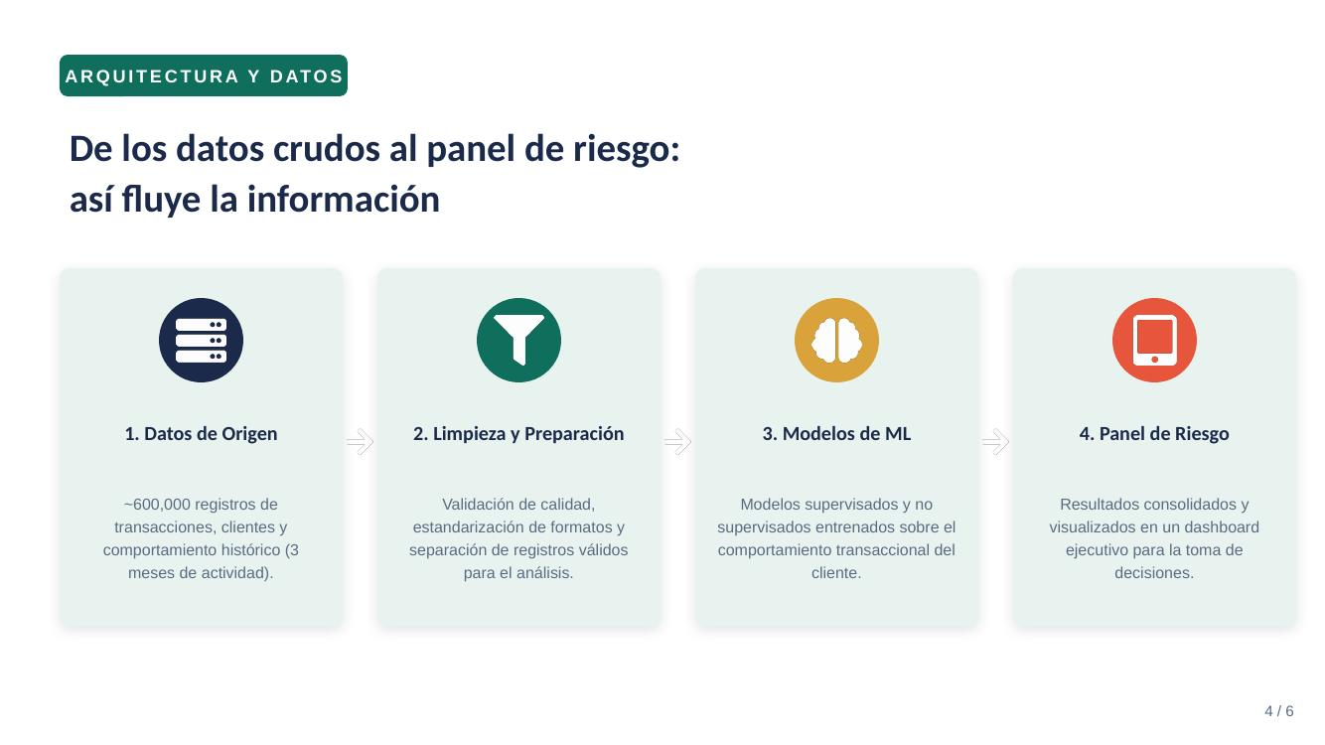
EL ENTREGABLE
Todo esto, en un panel que tu equipo entiende de un vistazo
Riesgo por Canal
7

Slide 9


POR QUÉ NOSOTROS
Cuatro razones para trabajar con nuestro equipo
Metodología probada
Doble enfoque de detección
Resultados que cualquiera entiende
Pensado para crecer con tu negocio
Un proceso completo y validado: desde limpiar y preparar los datos hasta entregar resultados listos para decisiones de negocio.
Combinamos modelos que aprenden de casos conocidos con modelos que detectan lo nunca visto — máxima cobertura.
Dashboards ejecutivos en Power BI: sin jerga técnica, solo el riesgo claro y accionable.
La misma estructura se adapta a más datos, más canales y más reglas de negocio a medida que tu operación escala.
8

Slide 10
Convirtamos los datos de tu operación en
tu mejor defensa
Te ayudamos a implementar este sistema de detección de fraude paso a paso: empezamos con tus datos, lo adaptamos a tus canales y productos, y dejamos a tu equipo con un panel de control claro y un proceso confiable.
Equipo de Detección de Fraude Financiero · Ciencia de Datos · Machine Learning · Business Intelligence

